Slide 1
Studioübersicht
Powered by Fit System 223

Slide 2
Studiosicht: Kraftklub
Mitarbeitern ermöglichen, einen Überblick über das aktuelle Geschehen zu haben
Aktuelle Auslastung einsehen
Mitgliederstatistiken einsehen
Eine übersichtliche Darstellung der Kursangebote und -zeiten bieten

Slide 3
Kundenwunsch: Kraftklub
Kunden ermöglichen, ihre Fitnessziele effektiv zu verfolgen und ihre Trainingsergebnisse zu optimieren
Mitgliedern leicht machen, persönlichen Daten & Fortschritt zu verfolgen
Gewicht
Muskelmasse
BMI einzugeben
Eine übersichtliche Darstellung der Kursangebote und -zeiten bieten

Slide 4
Gliederung
Anforderungen
Realisierung
Implementierung
Live-Präsentation

Slide 5
Ursprüngliche Anforderungen
Muss-Ziele | Soll-Ziele | Kann-Ziele
Membership Analyse Stoßzeiten Analyse Datenbankanbindung Kursbelegung UI und Design Konzept | Übersicht: Kurse | Mein Gewicht im Verlauf Kalender um Trainingstage Meine Muskelmasse im Verlauf Mein BMI im Verlauf Messdaten im Verlauf Farbliche Markierung in einem Kalender, wann welche Körperpartie trainiert wurde Zukünftige Auslastung prognostizieren

Slide 6
Überarbeitete Anforderungen
Muss-Ziele | Soll-Ziele | Kann-Ziele
Membership Analyse Stoßzeiten Analyse Datenbankanbindung Kursbelegung (UI und Design Konzept) | Übersicht: Kurse | Mein Gewicht im Verlauf Kalender um Trainingstage Meine Muskelmasse im Verlauf Mein BMI im Verlauf Messdaten im Verlauf Farbliche Markierung in einem Kalender, wann welche Körperpartie trainiert wurde Zukünftige Auslastung prognostizieren

Slide 7
Überarbeitete Anforderungen
Muss-Ziele | Soll-Ziele | Kann-Ziele
Membership Analyse Stoßzeiten Analyse Datenbankanbindung Kursbelegung (UI und Design Konzept) | Übersicht: Kurse | Mein Gewicht im Verlauf Kalender um Trainingstage Meine Muskelmasse im Verlauf Mein BMI im Verlauf Messdaten im Verlauf Farbliche Markierung in einem Kalender, wann welche Körperpartie trainiert wurde Zukünftige Auslastung prognostizieren

Slide 8
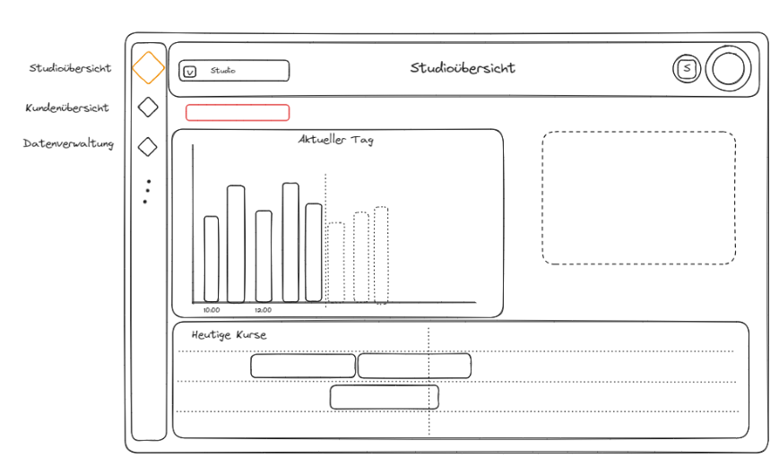
Vision

Slide 9
Qualitätskriterien
Qualitätsziele | Qualitätskriterium | Qualitätserreichung | Qualitätskontrolle
Intuitive Grafiken | Einfaches Ablesen der Daten | Über intuitives Design informieren & nutzen | Externe Person befragen
Funktionalität | Aktuelle Daten werden angezeigt | Strike Konventionen & Absprache mit dem DB-Team | Abgleich der Daten mit der in der Datenbank
Effizienz | Sofortige Verfügbarkeit der Daten | Effiziente Datenbankaufrufe | Messen der Zeit bis zur Anzeige der Daten

Slide 10
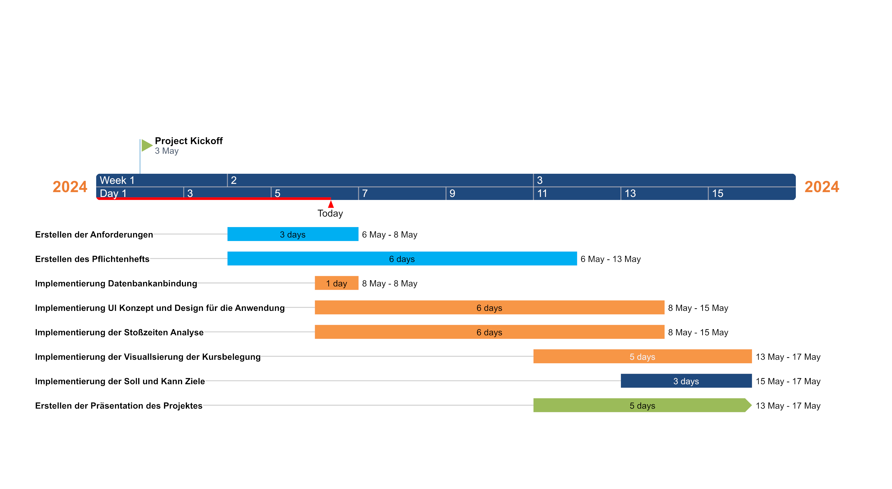
Zeitplan

Slide 11
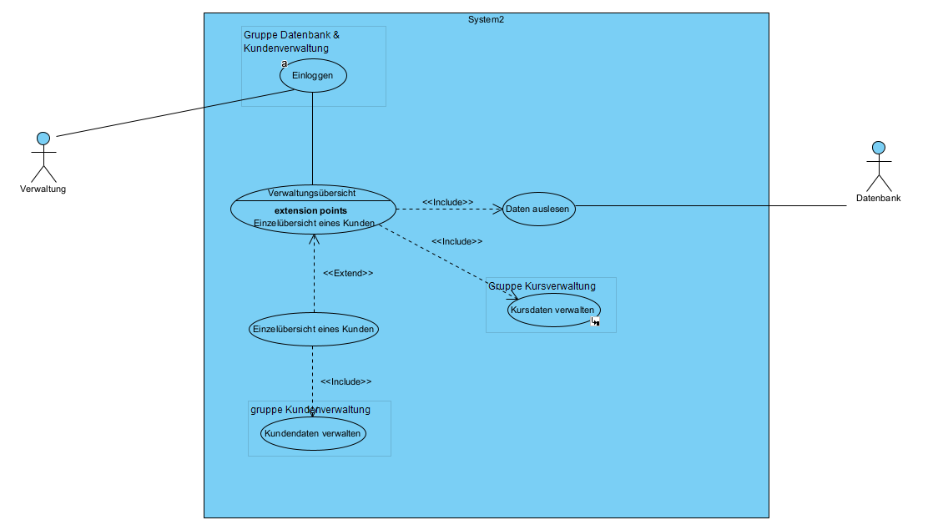
Use-Case-Diagramm

Slide 12
Use-Case-Diagramm

Slide 13
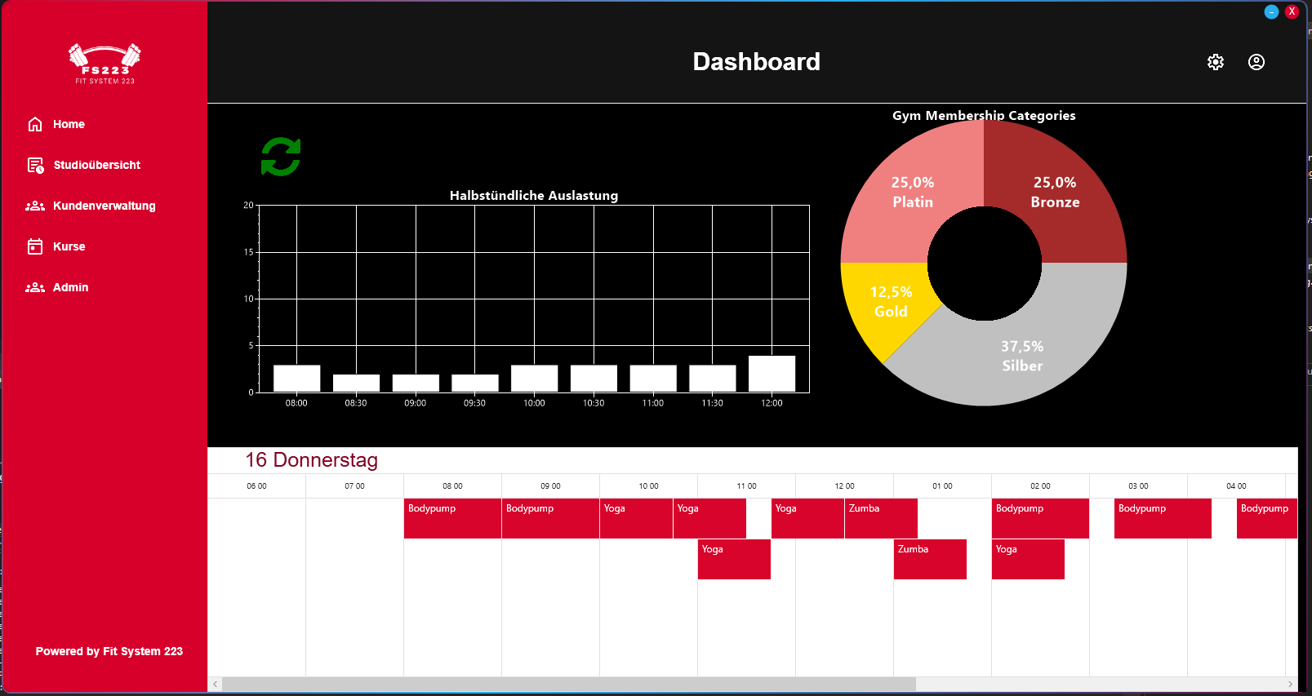
Realisierung & Implementierung

